Slide 1
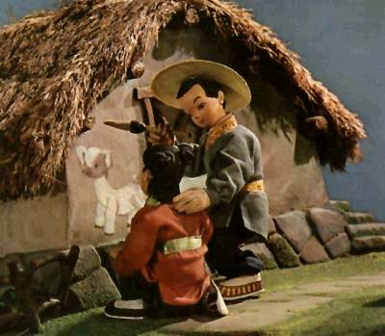

Slide 2
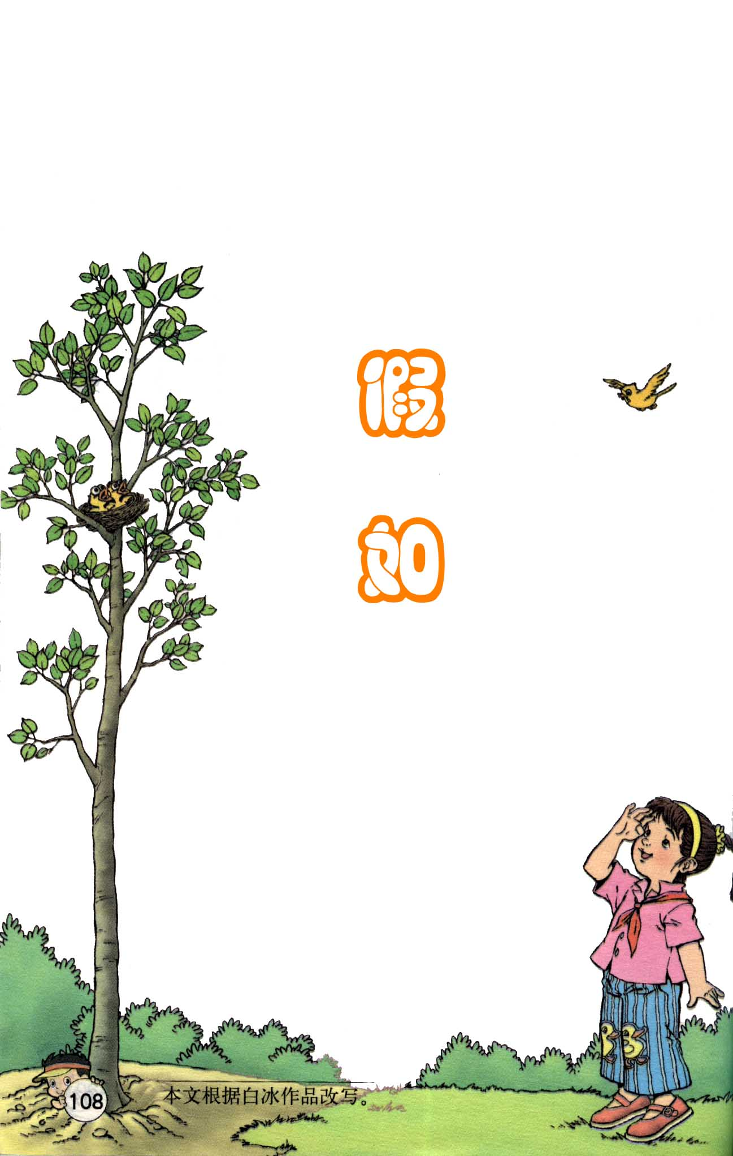
假如

Slide 3
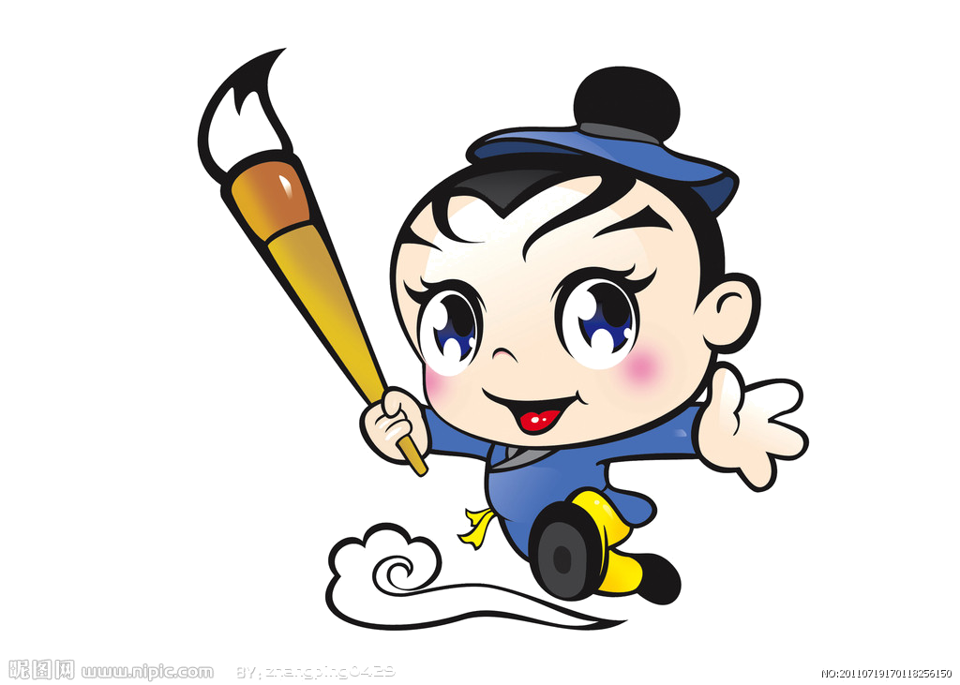
良
缩
遥
泣
2
3
4
1
寻
食
健
康
8
5
6
7
操
双
体
场
9
12
10
11
哭
13
你认识吗？

Slide 4
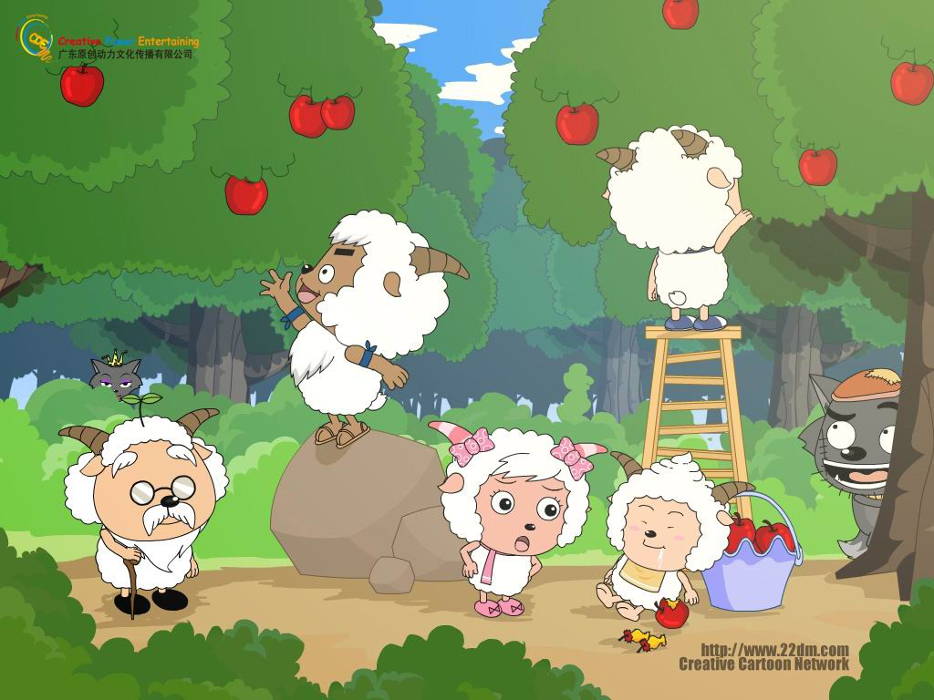
遥
泣
康
健
缩
摇

Slide 5
遥
泣
康
健
缩
摇

Slide 6

良
哭
寻
食
操
场
体
双

Slide 7
良
哭
寻
食
操
场
体
双

Slide 8
良
缩
遥
泣
2
3
4
1
寻
食
健
康
8
5
6
7
操
双
体
场
9
12
10
11
哭
13
音节 结构

Slide 9
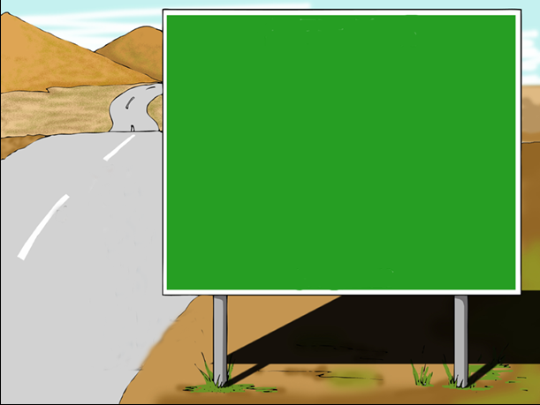
高速闯关

Slide 10
良好

Slide 11
寒风

Slide 12
缩着

Slide 13
食物

Slide 14
寻找

Slide 15
哭泣

Slide 16
谷粒

Slide 17
操场

Slide 18
不幸

Slide 19
假如

Slide 20
窗外

Slide 21
双腿

Slide 22
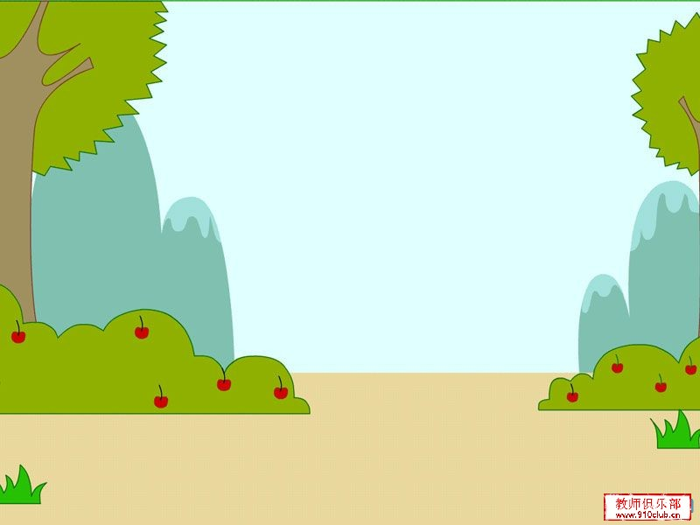

闯关成功！

Slide 23
良好

Slide 24
寒风

Slide 25
缩着

Slide 26
食物

Slide 27
寻找

Slide 28
哭泣

Slide 29
谷粒

Slide 30
操场

Slide 31
不幸

Slide 32
假如

Slide 33
窗外

Slide 34
双腿

Slide 35
闯关成功！

Slide 36

谁会读？

Slide 37
轻轻叹息
缩着身子
苦苦等待
饿得哭泣

Slide 38
好吃的谷粒
红红的太阳
不幸的朋友
窗前的小树

Slide 39
健康的身体
寒冷的北风
快活地成长
遥远的地方

Slide 40
你真棒！

Slide 41
轻轻叹息
缩着身子
苦苦等待
饿得哭泣

Slide 42
好吃的谷粒
红红的太阳
不幸的朋友
窗前的小树

Slide 43
健康的身体
寒冷的北风
快活地成长
遥远的地方

Slide 44
你真棒！

Slide 45
自由读诗歌，边读边思考。
小诗人想用马良的神笔，给谁画什么？

Slide 46
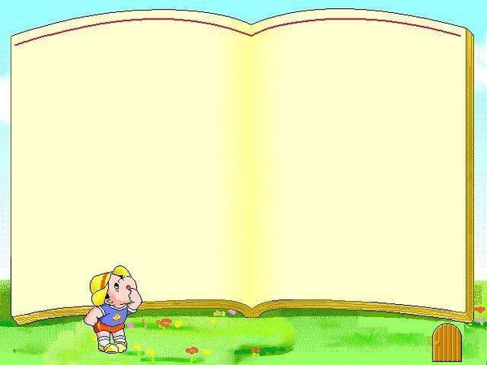
读读 想想 说说
假如我有一枝马良的神笔，我要给窗前的小树画一个金色的太阳。
1.
2.
假如我有一枝马良的神笔，我要给房前的小鸟画许多好吃的谷粒。
3.
假如我有一枝马良的神笔，我一定要给不幸的朋友西西画一双好腿。
假如我有一枝马良的神笔··· ···
4
反复

Slide 47
再读诗歌，边读边思考。
画太阳，让小树怎么样？
画谷粒，让鸟妈妈怎么样？
画一双好腿，让西西怎么样？

Slide 48
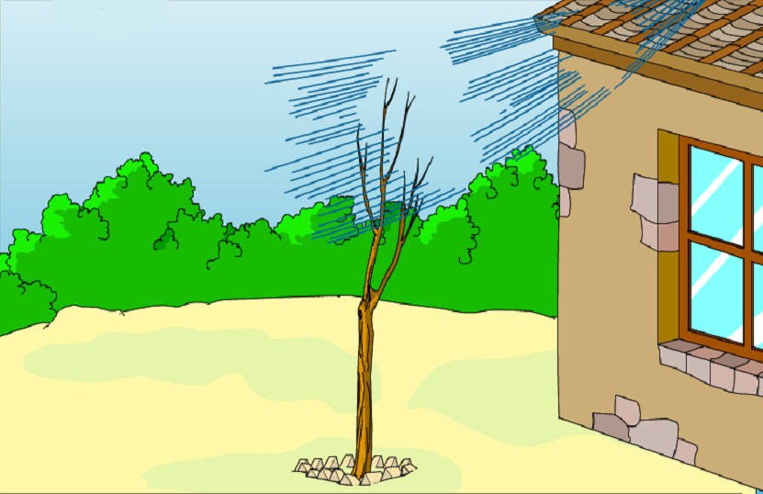
假如我有一枝
马良的神笔，
我要给窗前的小树
画一个红红的太阳。
让小树在冬天
也能快活地成长，
不会在寒冷的北风里
缩着身子，轻轻叹息。

Slide 49
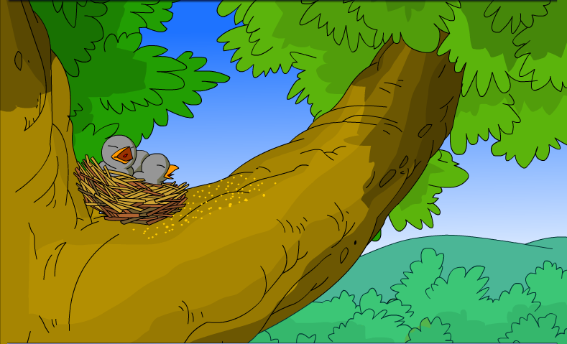
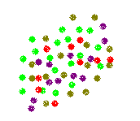
假如我有一枝
马良的神笔，
我要给树上的小鸟
画许多好吃的谷粒。
鸟妈妈再也不用
到遥远的地方去寻食，
让小鸟呆在家里
苦苦等待，饿得哭泣。

Slide 50
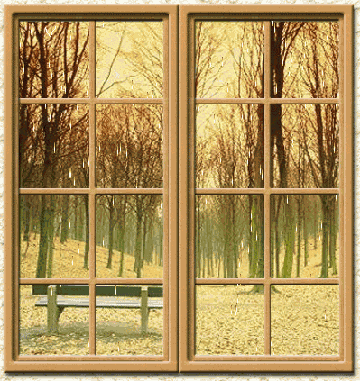

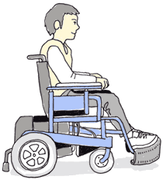
西西坐在屋里，
望着窗外的小树和飞燕，
默默流泪。
当西西看到小伙伴们
（ ）的时候，
西西多么希望自己（ ）。

Slide 51
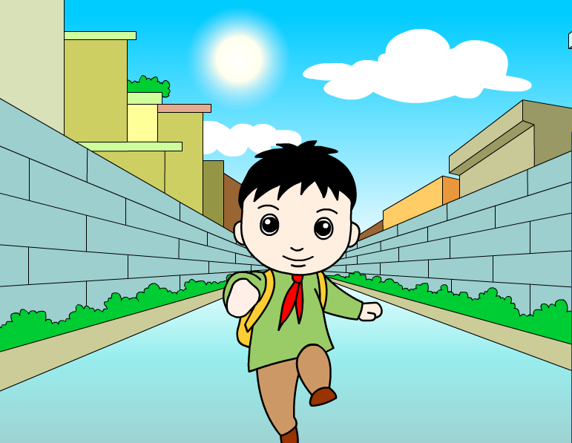
假如我有一枝
马良的神笔，
我一定给不幸的朋友西西
画一双好腿。
还他一个健康的身体。
他再也不会只坐在屋里
望着窗外的小树和飞燕，
而是和我们一起
在操场上奔跑，在草地上游戏。

Slide 52
我当小诗人
假如我有一枝马良的神笔··· ···
假如我有一枝马良的神笔，
我会给 ，
画 。
让 。
流浪的小狗
一个温暖的窝
她不再无家可归，受人欺凌

Slide 53
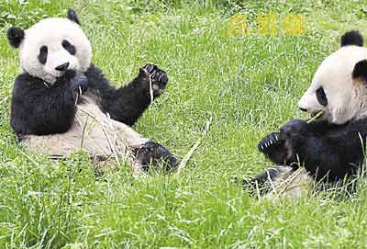
假如我有一枝马良的神笔，
我会给 ，画 。
让 。
饥饿的熊猫

Slide 54
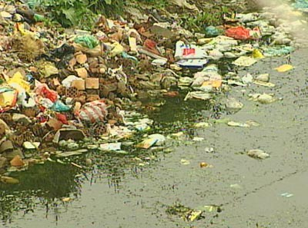
假如我有一枝马良的神笔，
我会给 ，画 。
让 。
受污染的小河

Slide 55
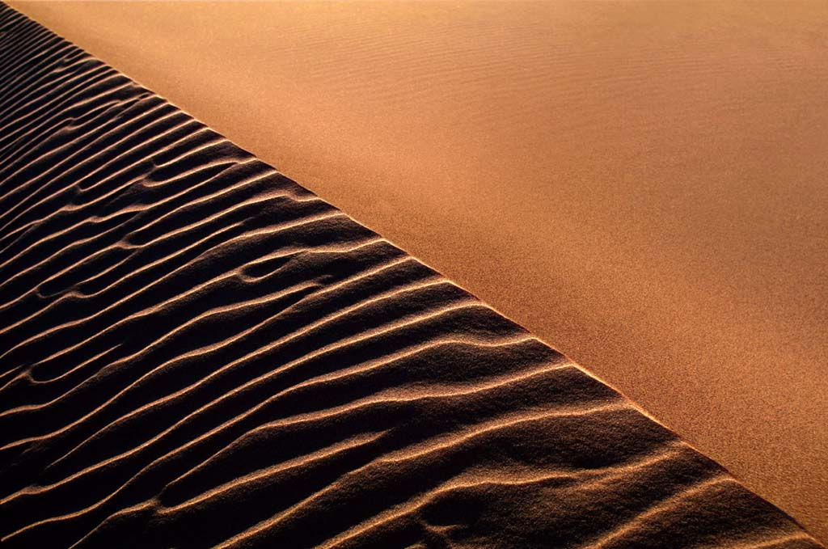
假如我有一枝马良的神笔，
我会给 ，画 。
让 。
荒凉的沙漠

Slide 56
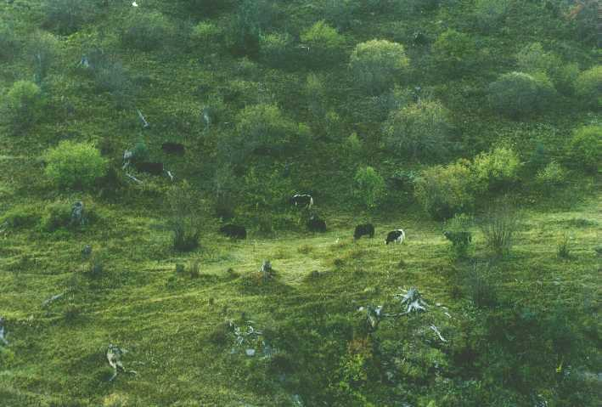
假如我有一枝马良的神笔，
我会给 ，画 。
让 。
被破坏的森林

Slide 57
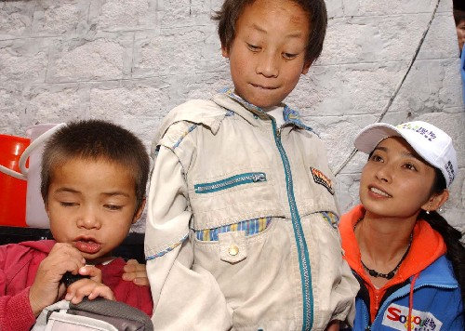
假如我有一枝马良的神笔，
我会给 ，画 。
让 。
失明的孩子

Slide 58
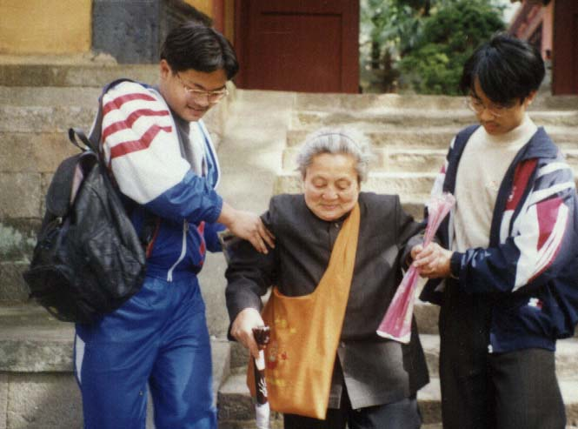
假如我有一枝马良的神笔，
我会给 ，画 。
让 。
年迈的老人

Slide 59
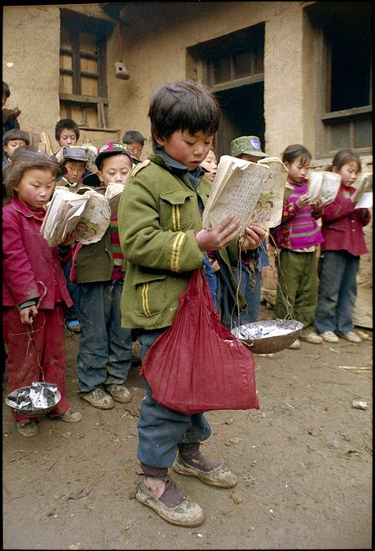


Slide 60
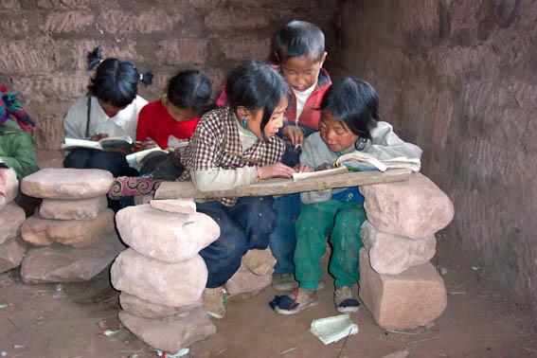

Slide 61
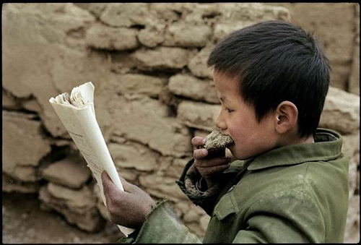

Slide 62
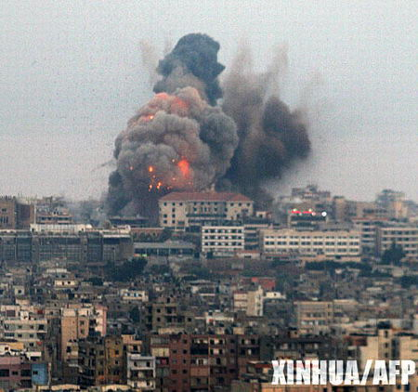

Slide 63
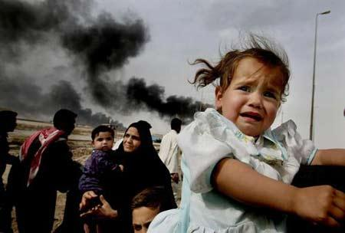

Slide 64
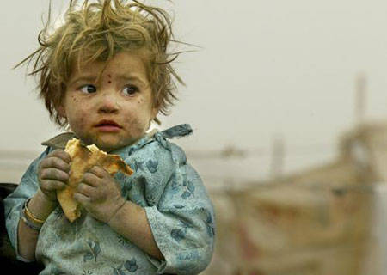

Slide 65
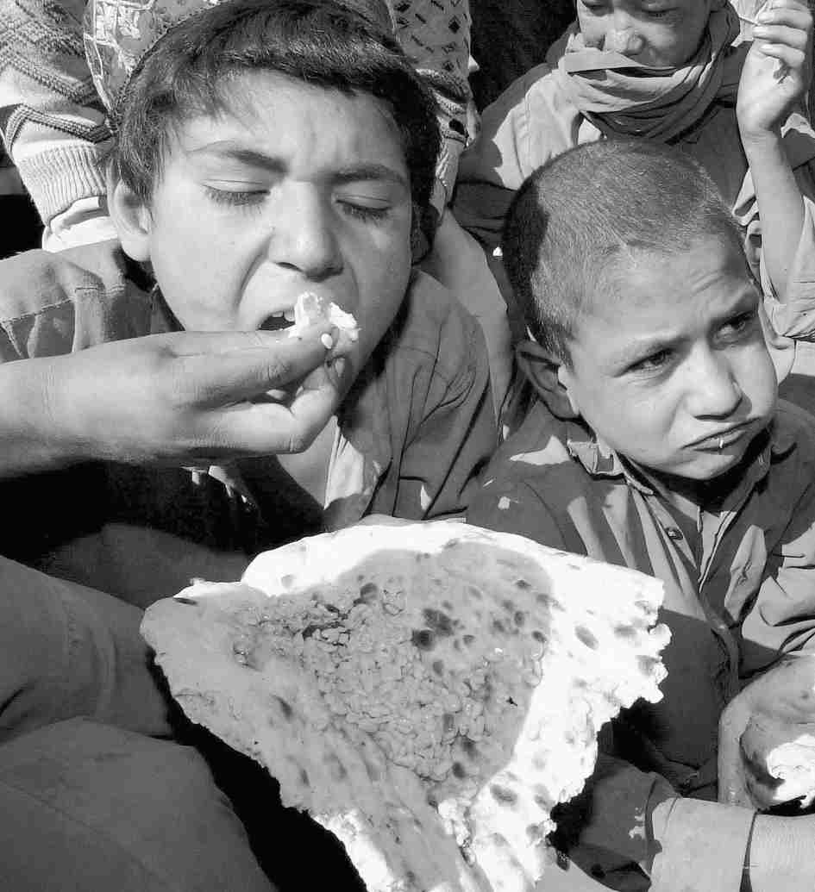

Slide 66
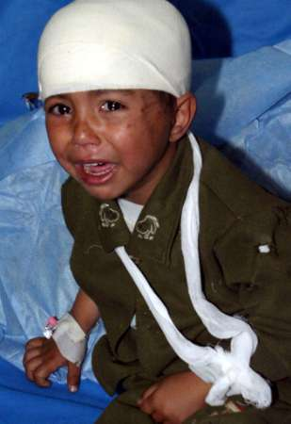

Slide 67
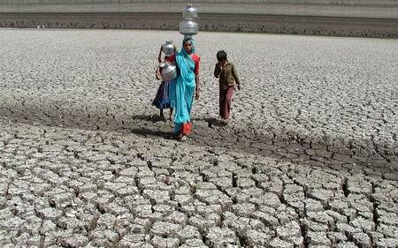

Slide 68
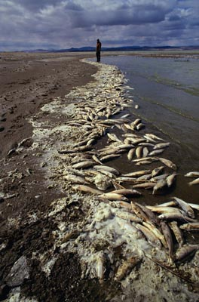

Slide 69

人人献出一点爱，
人间永远是春天。

Slide 70
我会写
寻
哭
良
食
双
体
操
场

